Slide 1
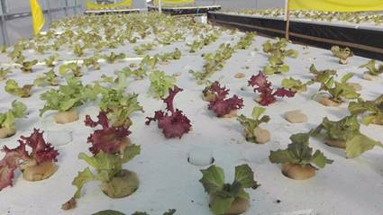
CONCEPTOS BASICOS DE HIDROPONIA
AREA TECNICA COOPEUMO 2018

Slide 2
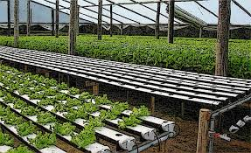
Que es la hidroponía
Hidroponía es símil a cultivo sin suelo en medios líquidos y/o sólidos. No es asimilable a agricultura orgánica, que por definición busca mejorar calidad del suelo natural. Es decir, casi son lo opuesto.

Slide 3
Principales formatos de hidroponía
En medio líquido
*Sistema de Raíz Flotante
*Sistema de NFT y NFT modificado
*Sistema Aeropónico
En medio con sustrato

Slide 4
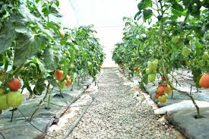
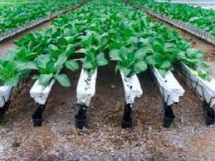
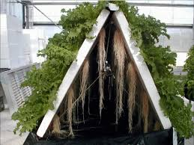

Slide 5
Sistema de Raíz Flotante

Slide 6
Sistema de Raíz Flotante
Sistema cerrado con un volumen de agua dado.
Se usan planchas de poliestireno expandido de mediana densidad.
Se emplea poliuretano expandido para fijar las plantas.
Las raíces pueden estar total o parcialmente sumergidas en la solución nutritiva.
La solución se oxigena activa o pasivamente. 7-14 ppm de O2 disuelto.

Slide 7
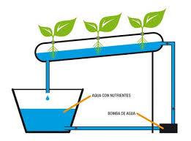
Características sistema raíz flotante

Slide 8
Sistema NFT y NFT modificado
Es el cultivo de plantas a raíz desnuda en canaletas o perfiles plásticos. Fluye una película de solución nutritiva de 1-4 mm altura
La pendiente canaletas 1-3%. Ideal 2%.
La longitud canaletas no debe exceder 30 m
En el NFT modificado, existe sustrato donde se ubican raíces
Entre los sustratos, lana de roca, perlita expandida.
Es factible riego con pulsos: riego-no riego.

Slide 9
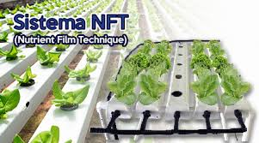
Esquema NFT

Slide 10
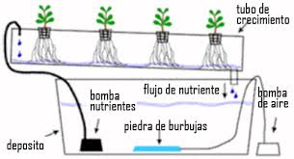
Esquema del sistema

Slide 11
Variables en manejo hidroponía
Conductividad Eléctrica: 1,5-3 mS/cm
pH: 5,5-7
Oxígeno en la solución: 7-14 ppm
Caudal sistema: 2-3 lt/min
Flujo de agua: mantener volumen diario. Consumo aumenta con edad cultivo.
Solución Nutritiva: Solución Madre A y B
A: Nitrato Calcio B: Resto Nutrientes

Slide 12
Componentes de solución nutritiva
Nitrato de calcio
Nitrato de potasio
Nitrato de magnesio
Fosfato monopotásico
Sulfato de magnesio
Sulfato de potasio
Sulfato de manganeso
Acido bórico
Sulfato de cobre
Sulfato de zinc
Molibdato de amonio

Slide 13
Solución nutritiva de Cooper
Elementos | Concentración ppm
Nitrógeno | 200-236
Fosforo | 60
Potasio | 300
Magnesio | 50
Calcio | 170-185
Azufre | 68
Hierro | 12
Manganeso | 2
Boro | 0,3
Cobre | 0,1
Zinc | 0,1
Molibdeno | 0,2

Slide 14
Necesidades según el cultivo
Especies | Volumen máximo consumo l/día | Densidad plantación/m2 | Capacidad Estanque l/m2
LECHUGA | 0,3 | 24 | 9
TOMATE | 2,5 | 5 | 16
PEPINO | 3,0 | 5 | 19

Slide 15
Rutina de Manejo Diario
1 . Detener la circulación de la solución nutritiva
2. Rellenar con agua hasta alcanzar el volumen deseado en el estanque
3. Medir el pH
4. Si el pH es mayor a 6,5 corregir agregando solución ácida hasta alcanzar un pH entre 5,5 y -6,0
5. Medir la Conductividad eléctrica (Fc)
6. Agregar volúmenes iguales de soluciones concentradas A y B por separado agitando constantemente hasta alcanzar el rango de Fc deseado
7. Encender la bomba.

Slide 16
Rentabilidad Sistema NFT
Para un invernadero 460 m2 y 280 m2 útiles. En 2 años se desarrollan 16 cosechas lechugas.
Costo inversión total/m2 : US$ 15,13 : 16 = US$ 0,94
Costo variable/m2 : US$ 2,69
Costo total/m2 : US$ 3,63
Ingreso/m2: US$ 5,94
Utilidad/m2/cosecha lechugas= US$ 2,31

